Slide 1
Aktuální situace na knižním trhu
Co se skrývá za cenovkou knih
5. 10. 2022
Notes:
Vyřešit:
Udělám anketu na ukončení předmětu
Pošlete mi tipy na možné hosty*hostky, pak dáme taky hlasovat

Slide 2
Základní informace o knižním trhu
Počet vydaných titulů: cca 15 500
Průměrná cena knihy: cca 350 Kč
Průměrná cena titulu: 300 000
DPH na knihy: 10 %
Obrat knižního trhu za rok: kolem 8 miliard
Přímá podpora Ministerstva kultury: 84 milonů
Notes:
Počet vydaných titulů
Průměrná cena knihy
Průměrná cena titulu – specifikovat
DPH
Obrat
MK

Slide 3
To je 1 % celkového obratu.
Obrat je 8 miliard, vklad MK 84 milionů. 10 % by bylo 840 milionů. Umíte si to představit?

Slide 4
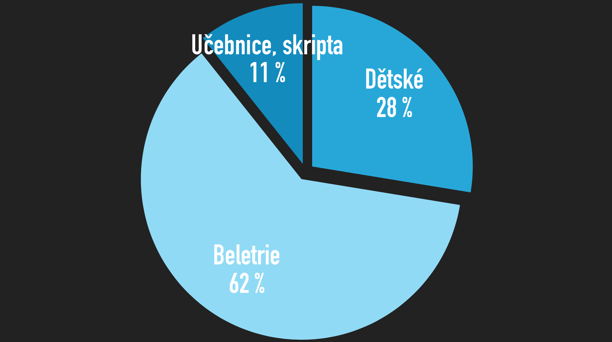
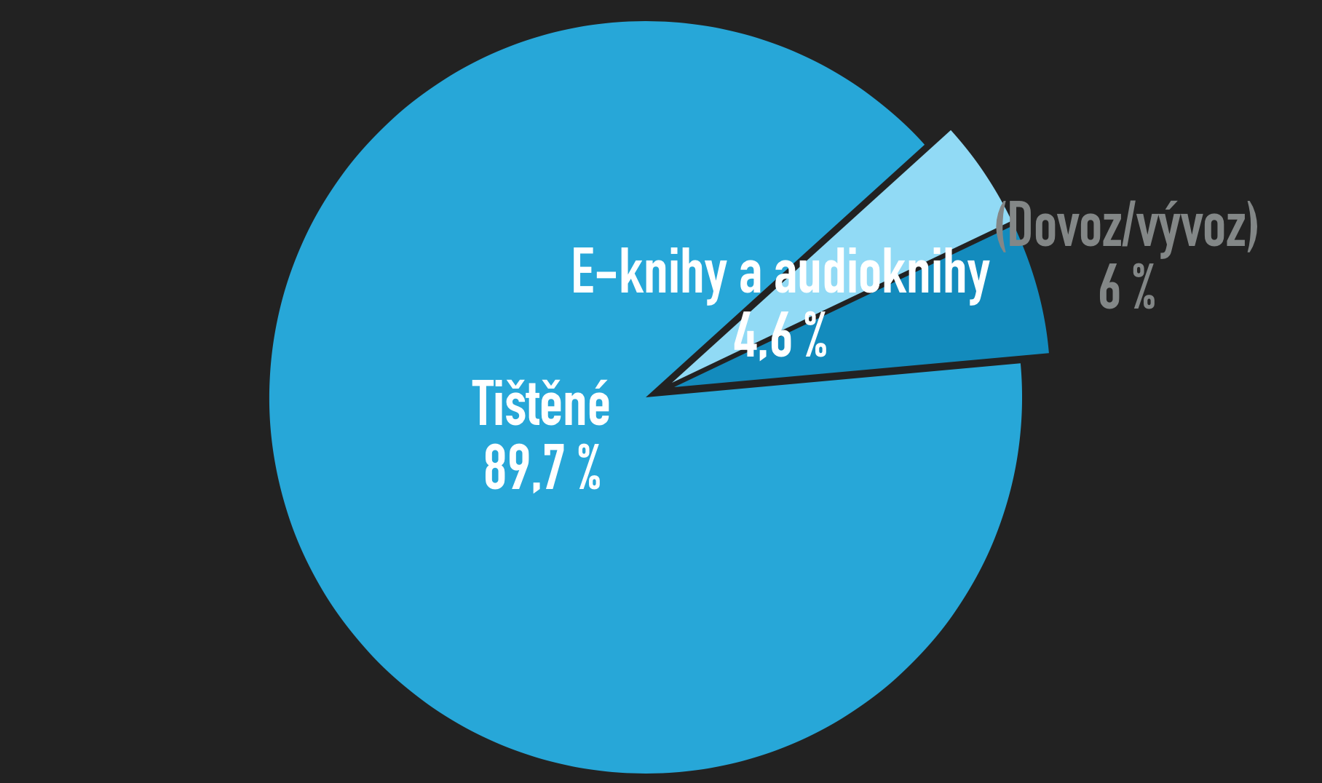
Notes:
Zprávy SČKN 2019/2020

Slide 5
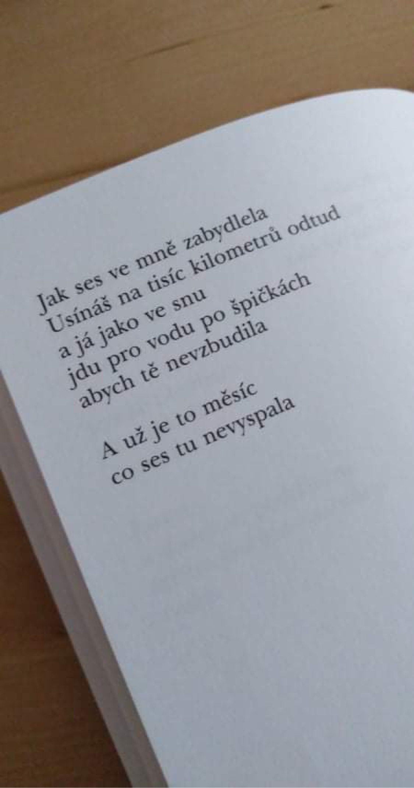
Základní pojmy
Mluvme stejnou řečí
DPC
Pevná cena knih
Procenta
Paušál
Honorář
Notes:
- DPC
- Pevná cena
- Procenta (z DPC, z tržeb)
- Paušál
- Honorář
- Rabat
- Nakladatel
o Malý, střední, velký, korporace, institucionální + značky
o Deset největších 2021
- Distributor
- Knihkupec

Slide 6
“Bibliodiverzita
…je komplexní soběstačný systém vyprávění, psaní, vydávání a jiné produkce ústní slovesnosti a literatury. Spisovatele a producenty lze přirovnat k obyvatelům ekosystému. Bibliodiverzita přispívá k prosperující, živé kultuře a ke zdravému ekosociálnímu systému.“
Notes:
Kdo je autorem pojmu není jasné.
Tuto definici používá Alliance nezávislých nakladatelů a z ní vycházejí i organizace, které pečují o kulturní dědictví jako je UNESCO.
Stejně tak je po léta součástí například francouzské kulturní politiky.
Velmi rozšířený je pojem i ve španělsky mluvících zemí (právě španělští a chilští nakladatelé se hlásí k autorství pojmu, jsou tedy dvě teorie o původu tohoto pojmu).
Manifest bibliodiverzity sepsala australská autorka, knihkupkyně a feministka Susan Hawthorne. Právě z její knihy je citován překlad definice.

Slide 7
Nakladatel*ka
Volná živnost
Zákon o neperiodických publikacích
ISBN agentura
Registrováno mezi 7 až 8 tisíci, reálně jich funguje cca 2000

Slide 8
Malí nakladatelé*ky
Do cca 10 titulů ročně, úzká profilace, obrat do 3 až 5 milionů
Notes:
Napadnou vás nějací?
Nakladatel – řídí se zákonem o neperiodických publikacích, je registrován v ISBN agentuře. V ČR registrováno mezi 7 až 8 tisíci

Slide 9
verzone, Kher, Bylo nebylo, Baobab, dybbuk,
Fra, Druhé město, Trystero
Notes:
Ženy
Manželé
Muži

Slide 10
Střední nakladatelé*ky
Kolem 50 titulů ročně, širší portfolio, obrat na 5 milionů
Notes:
Napadnou vás nějací?

Slide 11
Paseka, Portál, Torst
Notes:
1 žena, 2 muži

Slide 12
Velcí nakladatelé*ky
Kolem 100 titulů ročně, široké portfolio, jednotlivé ediční řady/redakce
Notes:
Napadnou vás nějací?

Slide 13
Host, Argo, Jota
Notes:
Samí muži v čele

Slide 14
Korporace
Několik značek pod jednou firmou, vlastní distribuce i knihkupecké řetězce
Notes:
Napadnou vás nějací?

Slide 15
Euromedia, Albatros, Dobrovský
Notes:
Znáte nějaké značky, které pod ně spadají?
Euroška – Odeon, Yoli
Albatros – Kniha Zlín, nově Garamond
Dobrovský – vlastní produkce
Kosmas – Argo a nově Kalich

Slide 16
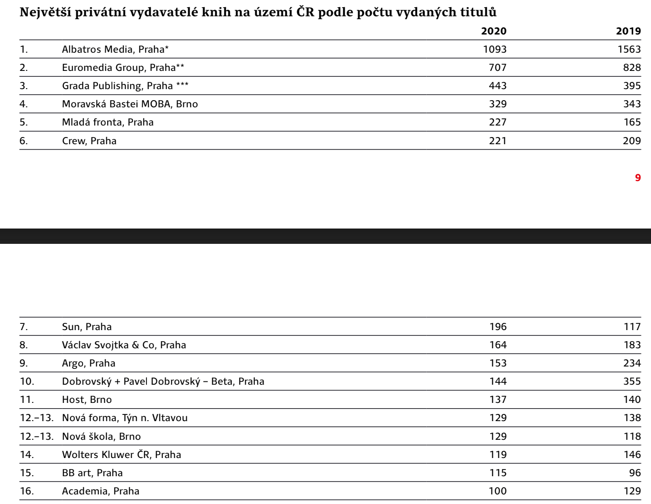
Zdroj SČKN

Slide 17
Distribuční firmy
Velké firmy, které zprostředkovávají logistiku
Jsou buď celorepublikové, nebo zaměřené na oblast, žánr i třeba jen konkrétního korporátního nakladatele
Kosmas, Euromedia, Dobrovský
Albatros, Grada
Pemic books, Seqoy
Notes:
Znáte nějaké?
Kam kteří patří

Slide 18
Knihkupci*kyně
Prodejci koncovým zákazníkům*cím, tedy čtenářům*kám
Kamenné obchody vs. Online
Řetězce vs. Nezávislé obchody
Luxor, Kosmas, Dobrovský
Megaknihy, BookTook
Dlouhá punčocha, Skleněná louka, 2veverky
Notes:
Znáte nějaké?
Kam kteří patří

Slide 19
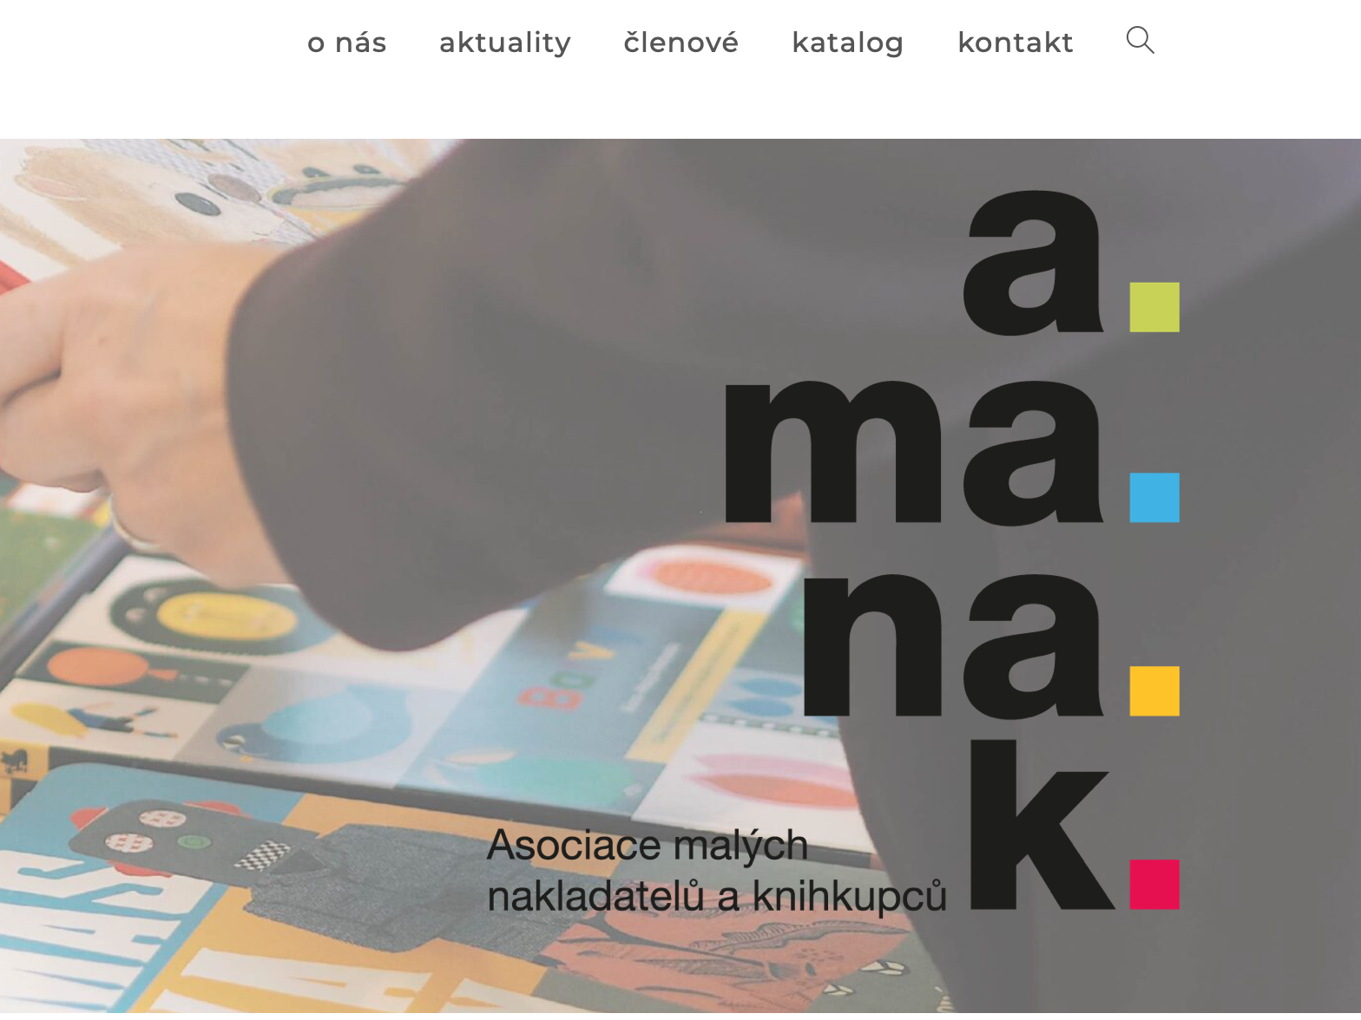
Instituce a asociace
Ministerstvo kultury
České literární centrum
Nakladatelské: Asociace malých nakladatelů a knihkupců, Svaz českých knihkupců a nakladatelů
Umělecké: Asociace spisovatelů, Obec překladatelů, Překladatelé Severu
Notes:
Napadá vás, co tu máme?
Problémy ČLC

Slide 20
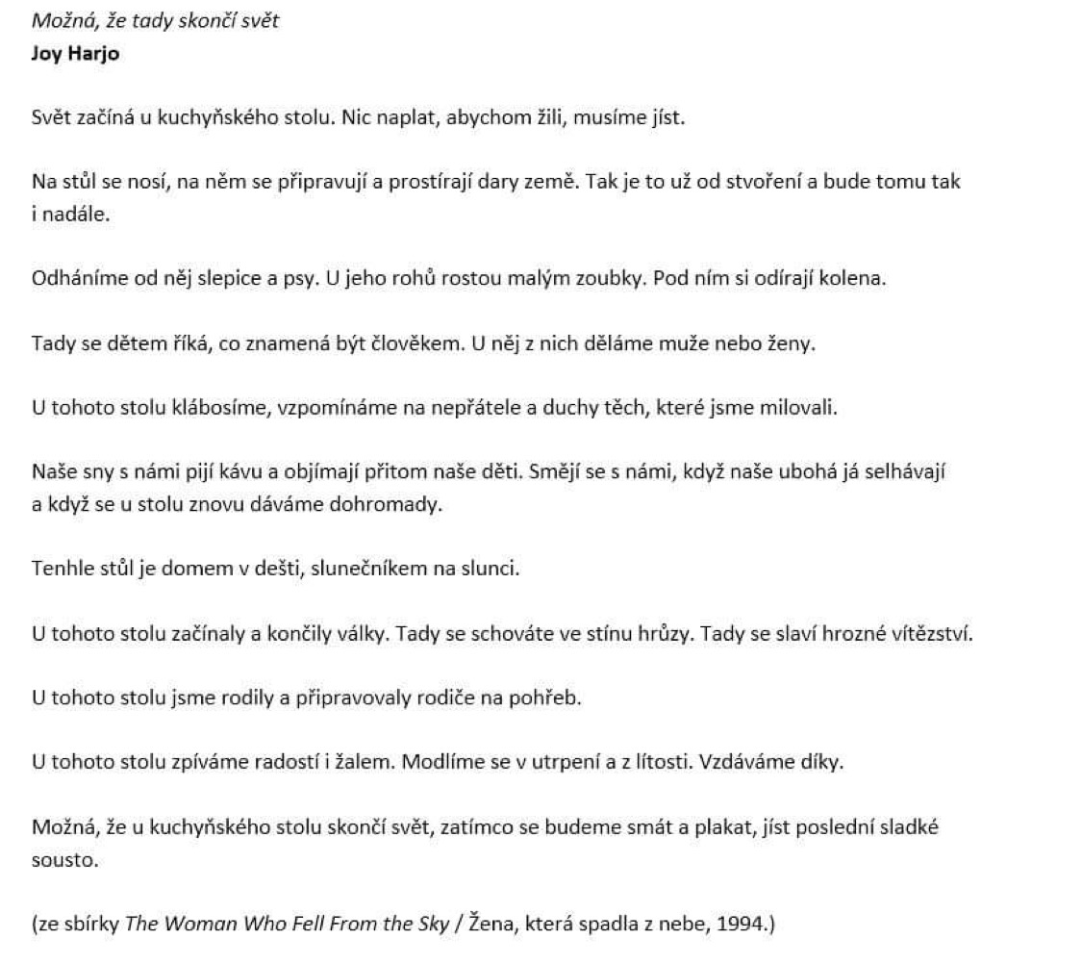
Právní rámec
Zákon č. 37/1995 sb. o neperiodických publikacích
Autorský zákon 121/2000 sb.
Zákon 203/2006 sb. o některých druzích podpory kultury a o změně některých souvisejících zákonů
Státní kulturní politika 2021 – 2025+

Slide 21
Co trápí současný knižní trh?
Monopolizace
Náklady na energie
Nedostatek papíru
Ohrožení malí knihkupci*kyně a tedy celá socio-ekonomická síť
Prekarizace literárních a kulturních aktérů*rek
Vychází příliš mnoho knih
Nedostatečná podpora (nejen grantová) ze strany státu
Literatura jako nástroj diplomacie
Notes:
(nákup Garamond > albatros, Kalich > kosmas)
Většinou jde o letité problémy, které se dlouhodobě napříč kulturou neřeší
Mnoho knih – jaké ale ubudou, když se přestane tolik vydávat?
Stát – naprostý nezájem o kulturu a její prioritizování, 1 % státního rozpočtu je letitý slib, který stále není. Ale ani institucionální kroky – pevná cena, status umělce a umělkyně atd.
Literatura jako nástroj soft diplomacie

Slide 22
Jak to vypadá za humny?

Slide 23
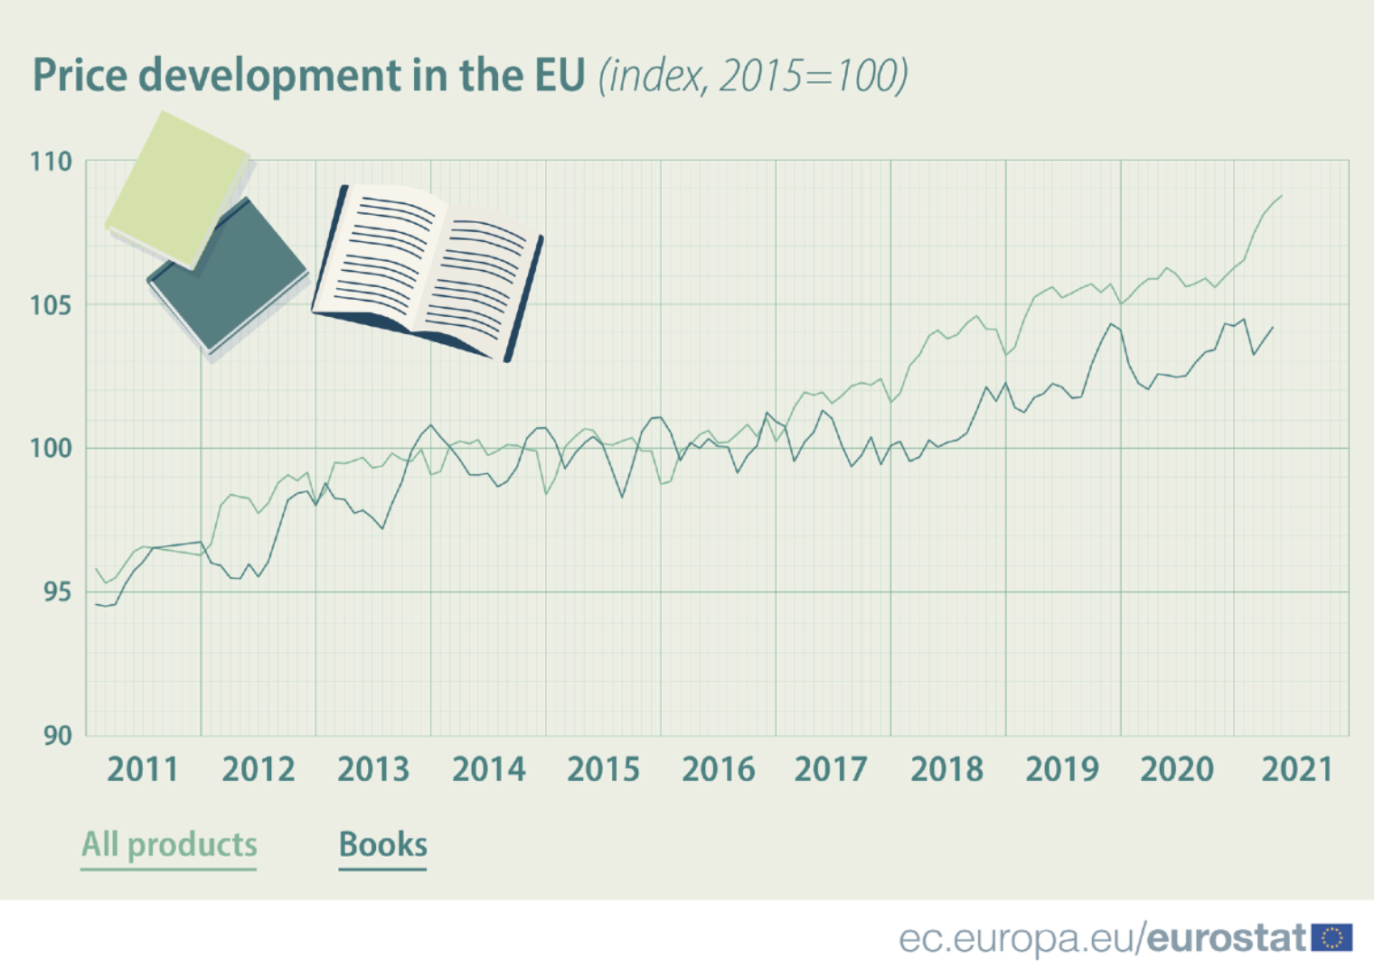
Notes:
Vývoj cen knih a ostatních produktů v posledních letech
Vidíme zvětšující se rozdíl a pomalý růst cen knih

Slide 24
Pevná cena knih
Notes:
Pevná cena knih ve světě
Oranžová je nějak odlišné řešení (př. Norsko)

Slide 25
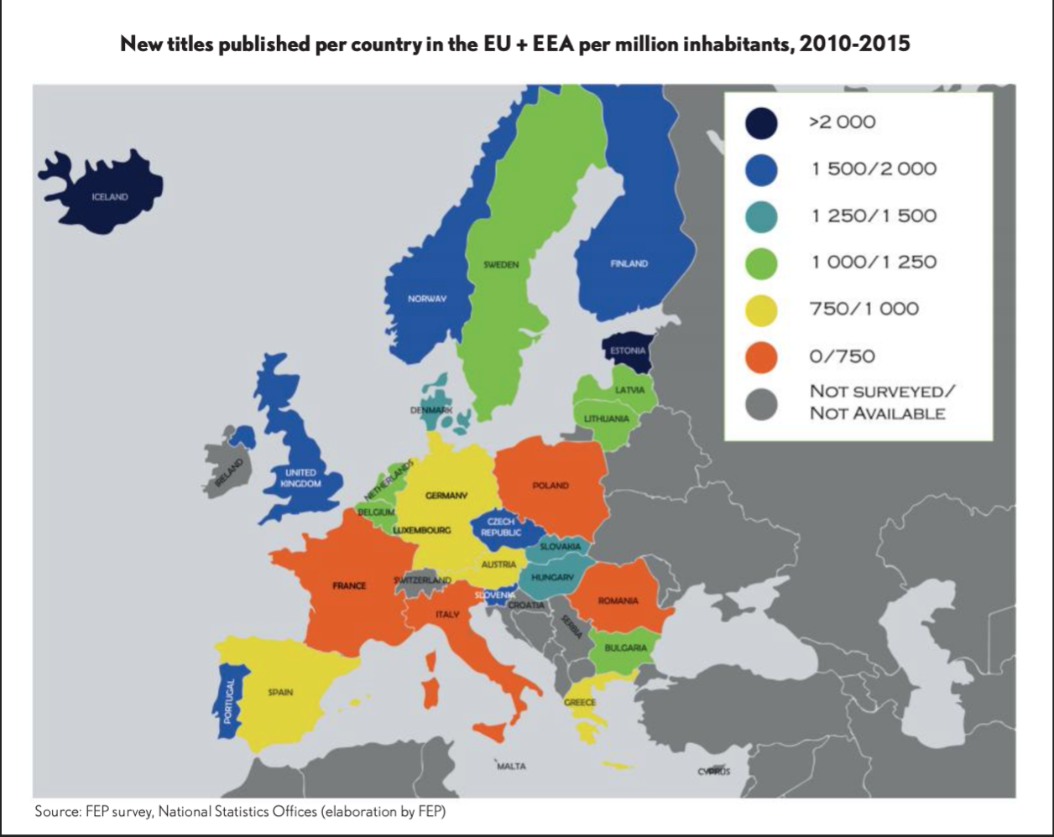
Notes:
Vidíme, že v ČR vychází dost knih na počet obyvatel. Podobně je to v Norsku. Je tam 5,4 milionů obyvatel, vychází tam ale 10 000 knih ročně. Tzn. objem jejich trhu je ještě větší než český.

Slide 26
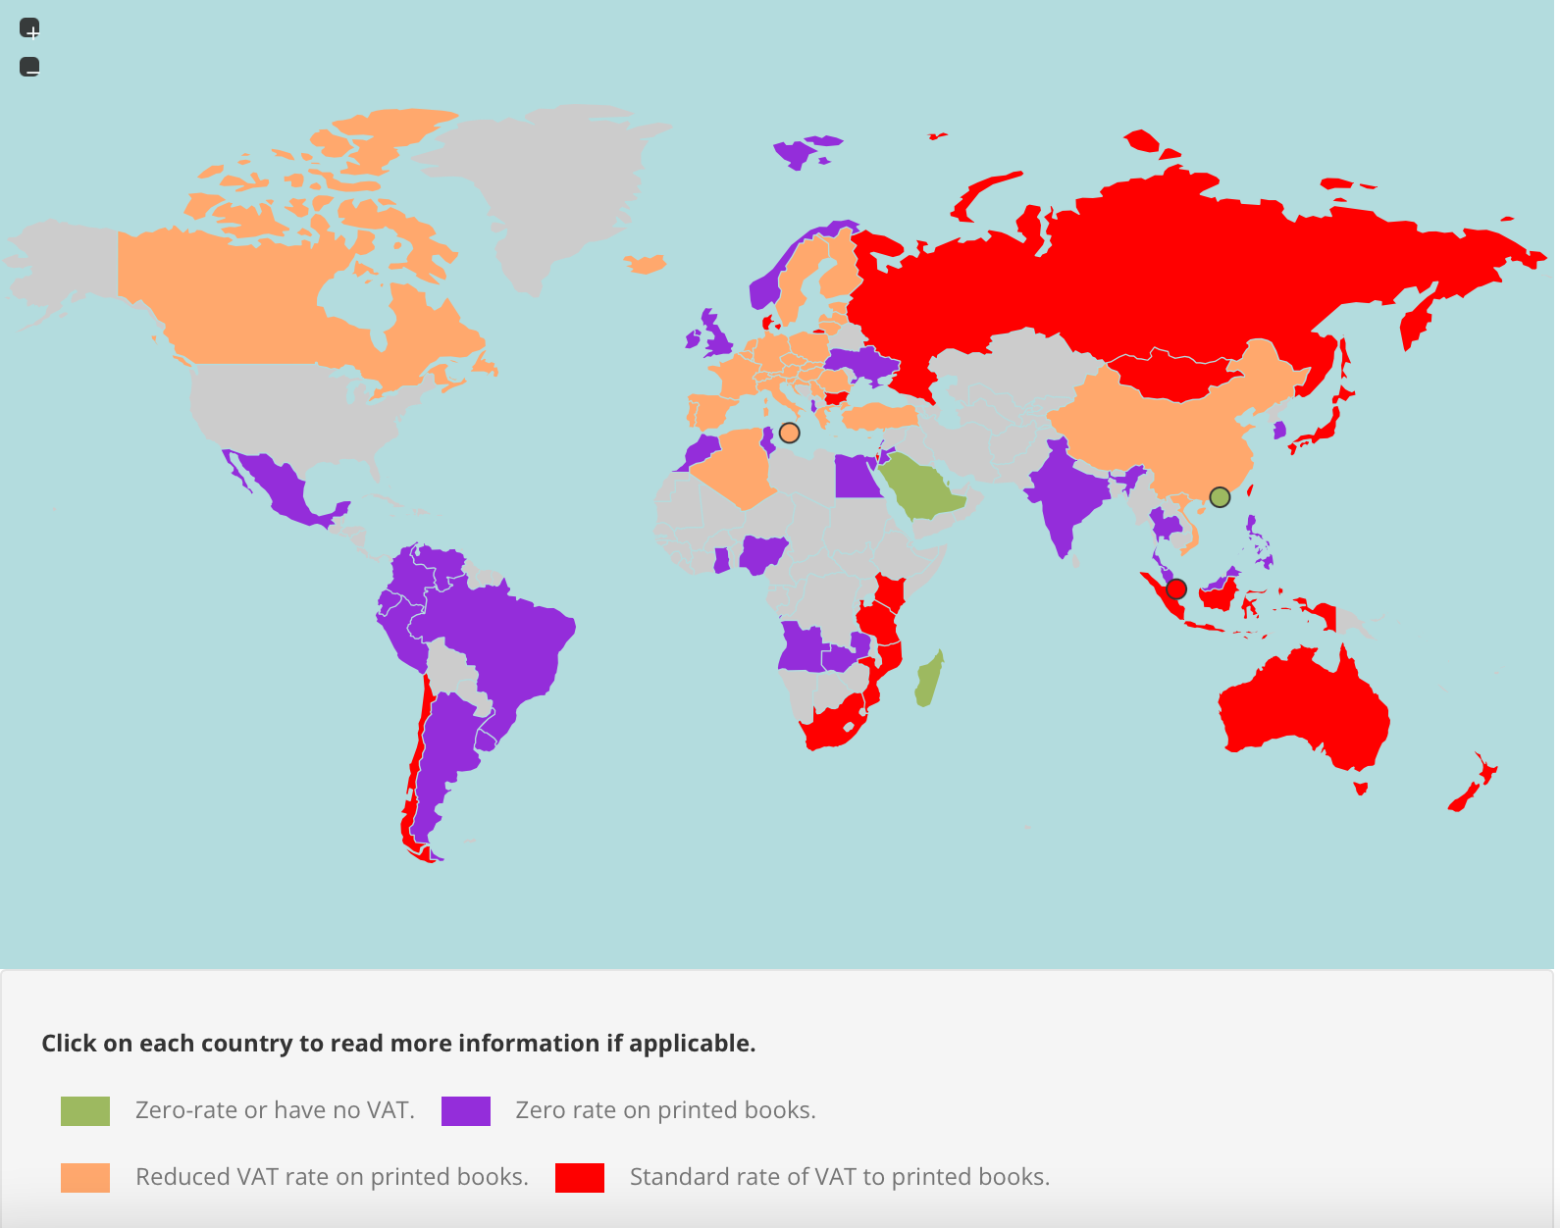
VAT na knihy

Slide 27
Co jsem odkoukala od kolegů*gyň za humny
Notes:
Norsko – kontinuální kulturní politika od 60. let, NORLA, odkup knihovnami, rámcové smlouvy
Skotsko – silná podpora jazyka, shetlandská básnická soutěž,
UK – nový Host článek o fenoménu dvorních básníků*řek
Francie – Bibliodiverzita v kulturní politice
Irsko – nepodmíněný příjem
Slovensko – státní fond na podporu uměna
Slovinsko – fix price

Slide 28
Díky za pozornost.

